Slide 1

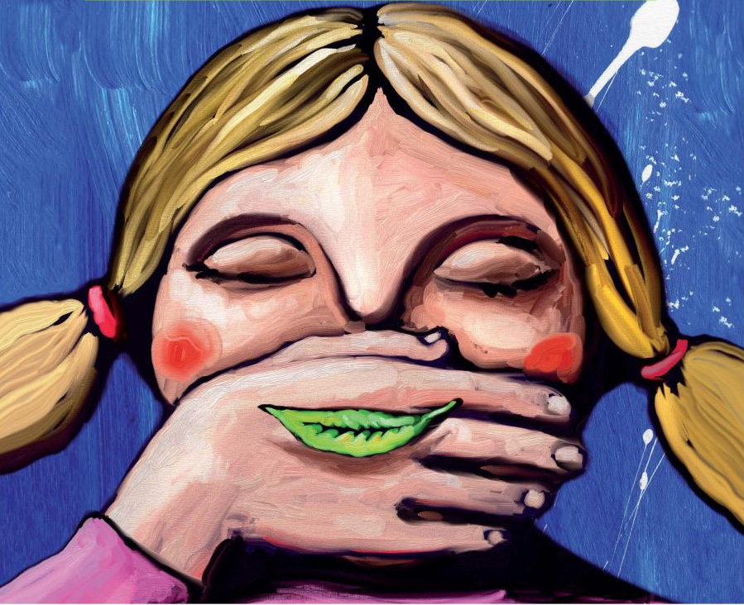

MUTISMO SELETIVO
Dra. Lívia Eugênio
Psiquiatra da Infância e Adolescência
Coordenadora da residência médica em Psiquiatria da Infância e Adolescência do HSM
Terapeuta Cognitivo-comportamental

Slide 2
Características
Ausência de comunicação oral em ambientes específicos (principalmente na creche ou escola e em situações sociais).
Comunicação normal em ambientes familiares.
Pode também ser direcionado a pessoas específicas.

Slide 3

Geralmente é mais fácil falar com outras crianças do que com adultos
Podem eventualmente sussurar para um melhor amigo na escola.
Podem utilizar linguagens não verbais (contato visual, mímica facial, gestos, balançar a cabeça e/ou apontar)
Notes:
alguns não sao comunicativos, podem nem rir e nem tossir na frente de outros. Podem não expresser suas necessidades (ir ao banheiro, fome, sede, etc) dai o potencial de gravidade dessa situação

Slide 4
Epidemiologia
Crianças imigrantes e bilíngues (maior risco).
Início entre 2 e 5 anos de idade, mas geralmente não é reconhecido até que as crianças comecem à escola.
Pais geralmente dizem que a criança "sempre foi assim ".

Slide 5

Prevalência média 1% da população infantil (0,1-2,2%)
Meninas 1,5-2,6:1 (Bergman Et al, 2002; Hua & Major, 2016).
DSM 5: não tem diferenças de gênero.
prevalência 0,03-1%

Slide 6
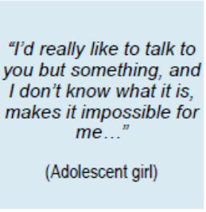
Ciclo
Medo de cometer erros/desagradar
ANSIEDADE
Desperta entusiasmo no outro
Ficar mudo
“tornar-se invisível”
Tentam conversar com alguém

Slide 7
Curso
Poucos estudos longitudinais
Os sintomas podem diminuir ao longo do tempo
Persistência: geralmente se associa a problemas de comunicação e ansiedade social. Maior risco de desenvolver outros transtornos psiquiátricos.
Adultos: a pressão para falar diminui, pois eles podem escolher mais facilmente com quem querem estar e o que desejam fazer.

Slide 8
Etiologia
Fatores genéticos: geralmente existe HFA de mutismo seletivo ou ansiedade social. Variação genética identificada.
Temperamento: inibição comportamental (medo e evasão em situações desconhecidas)
Neurodesenvolvimento: taxas mais elevadas de transtornos de linguagem, transtornos de eliminação e atraso motor. Pequena sobreposição com TEA e RM, mas no geral as crianças tem QI normal.
Fatores ambientais: crianças bilingues, início de vida escolar, mudanças de escola.
Notes:
Ao contrário das crianças tímidas, em que essas barreiras ambientais vão sendo diminuídas a medida em que ela se familiariza com o novo ambiente, as crianças com SM continuam mudas.

Slide 9
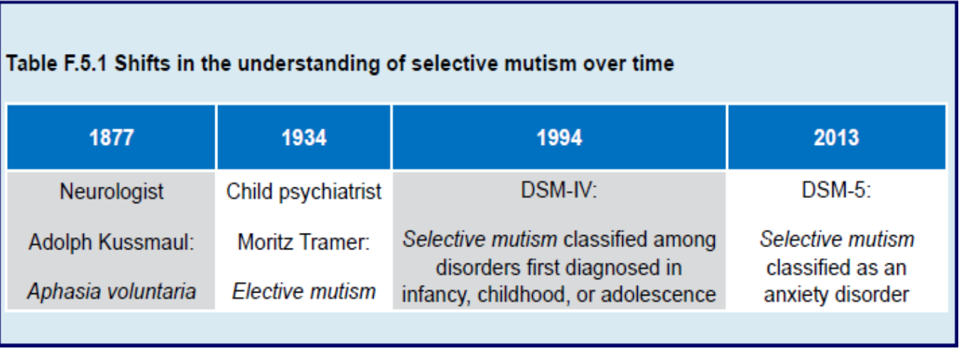
Critérios Diagnósticos
Notes:
CID 11 também trará as mesmas mudanças que ocorreram no DSM, seguirá os mesmos critérios e também mudará o nome de mutismo eletivo para seletivo.
Saiu do extinto capitulo dos transtornos geralmente diagnosticados na infância e passou a compor os transtornos de ansiedade, assim como o t. de ansiedade de separação. O maior estudo até o presente nas crianças com SM (n = 130) descobriu que A ansiedade era a característica adicional mais proeminente.

Slide 10

Crianças bilíngues
imigrantes
Diagnóstico difícil
O mutismo pode ser atribuído à falta de compreensão da nova língua.
Podem ter transtorno de linguagem mascarado (pelo mutismo ou pela incompreensão da língua nova)
É necessário avaliar a criança na sua língua nativa.
O mutismo deve estar presente em ambos os idiomas.
Duração de pelo menos 6 meses, desproporcional ao grau de conhecimento e exposição ao segundo idioma
Sintomas de ansiedade ou comportamento inibido associados

Slide 11
Comorbidades
Outros transtornos de ansiedade (90%).
Ansiedade Social *
Ansiedade de Separação (crianças menores)
Recusa escolar: rara
Transtornos do neurodesenvolvimento (TEA <10%)
Transtornos de linguagem* (quase 50%)
Transtornos do desenvolvimento motor*
Transtornos de eliminação*
TOD: CONTROVERSO. Estudo com 130 crianças, 45% tiveram pontuação limítrofe para comportamento opositor, mas só se manifestavam em situações que exigiam a comunicação verbal.
Notes:
Recusa escolar é rara apesar da escola ser um ambiente estressor importante.
Tod :controversa pois antigamente esse comportamento era entendido como opositor ou uma maneira de manipular. a mudança do dsm 5 foi importante para refletir sobre essa questão. O maior estudo até o presente nas crianças com SM (n = 130) descobriu que A ansiedade era a característica adicional mais proeminente. Entretanto, 45% mostraram Pontuação clínica limítrofe no comportamento de oposição. No entanto, esses comportamentos se manifestavam em situações que exigiam a comunicação verbal, quando pressionados a fazê-la.

Slide 12
Diagnóstico diferencial
Transtornos da comunicação: alterações da linguagem nos diversos ambientes.
Autismo: quando a criança desenvolveu bem a linguagem e passa a apresentar mutismo seletivo em algum momento posterior.

Slide 13
Avaliação
Problema atual: início, gatilhos, situações onde ocorrem, sintomas ansiosos associados. Terapêutica já utilizada e eficácia.
Temperamento da criança e características familiares.
Desenvolvimento neuropsicomotor e da linguagem.
Excluir problemas clínico que possam aumentar a ansiedade.
História escolar: idade de início, escola, quantos turnos, adaptação, mudanças escolares, de professores, etc
Avaliar a interação social, linguagem não verbal e a inteligência
Sempre mais de um informante, incluindo professor

Slide 14
Escalas
Crianças de 6-18 anos:
The Schedule for Affective Disorders and Schizophrenia for School- Aged Children: Present and Lifetime Version (K-SADS-PL)
Anxiety Disorder Interview for DSM-IV Child and Parent Version (ADIS-IV-C/P): avalia sintomas de ansiedade, humor, externalizantes, tiques, uso de substâncias e transtornos do neurodesenvolvimento. Quantificar a gravidade da ansiedade, o impacto functional, monitoramento de eficácia.
Menores de 6 anos:
Preschool Age Psychiatric Evaluation (PAPA)

Slide 15
Escalas
Escalas para mutismo (medidas de gravidade e não de diagnóstico)
The Selective Mutism Questionnaire – pais (Bergman, 2013): casa/escola/outras situações sociais.
School Speech Questionnaire- professores (Bergman, 2002)

Slide 18
Dicas
A maioria das crianças coopera bem com a avaliação. Os pais podem ajudar.
Antes de começar o teste diga a criança que ela não precisa falar com você, mostre o teste e diga que ela pode responder apontando, balançando a cabeça ou escrevendo.
A criança deve sentar-se ao lado do entrevistador, evitando o contato visual direto, que pode deixá-las mais ansiosas.

Slide 19

Peabody Picture Vocabulary Test: o clínico fala uma palavra e a criança aponta para a figura correspondente entre as alternativas
Gravar a criança em situações cotidianas (cantando, conversando, brincando) para excluir transtornos de linguagem
Colocar a atenção em brincadeiras e não nos problemas da criança

Slide 20
Dicas
Falar indiretamente (“pensando em voz alta”): “estou pensando se essa roupinha vai caber na boneca” ao invés de “você acha que essa roupinha cabe na boneca?”
Não se incomodar com períodos de silêncio. Dar tempo à criança responder. Não fazer perguntas repetidas ou sequenciadas.
Mesmo que a criança não responda, continue calmamente o "diálogo", tirando a pressão da criança para falar e aumentando seu conforto
Se a criança falar, mantenha uma postura neutra, reconheça o que a criança disse e continue o que estavam fazendo juntos.

Slide 21
Avaliação
Mapa da fala:
- crianças menores podem usar emojis, estrelas ou cores para quantificar a dificuldade
fala comunicação não verbal mutismo
- crianças mais velhas podem responder questionário objetivos ou descritivos, construir seus próprios mapas da fala, lista de pessoas com quem conversam e com quem farão as exposições futuras.

Slide 23
Tratamento
ATENÇÃO a novos gatilhos: eventos inesperados, início de vida escolar, imigração. PREPARAR A CRIANÇA PARA QUE ELA SAIBA O QUE ESPERAR.
Fatores de sustentação: riscos opostos.
Aceitar a criança evitando, falando apenas como os pais e aceitando sua incapacidade de melhorar.
Criar uma expectativa que a criança se comunique, gerando mais ansiedade
Notes:
Embora bem intencionado, As duas atitudes não são úteis, aumentam o desconforto da criança e podem Agravar os sintomas.

Slide 24

Tratamento
Objetivos:
Diminuir a ansiedade
Melhorar a fala social
Minimizar os prejuízos funcionais
Multiprofissional
Ênfase nos aspectos comportamentais da TCC: a idade de início e o mutismo dificulta abordagens cognitivas.

Slide 25
Tratamento psicossocial
Vínculo: usar as atividades que ela mais gosta e reforçadores fortes.
Tarefas de exposição graduada
Recompensas por comportamento de fala (reforçador)
Envolvimento parental: psicoeducação, criar oportunidades de comunicação em casa de baixa ansiedade e fornecer situações de exposições a situações sociais.
http://www.selectivemutism.org.uk/

Slide 26

Tratamento psicossocial
Professores: psicoeducação, acompanhamento para execução de tarefas simples de exposição na escola, incluídas e planejadas na psicoterapia.
Colegas: “Todo mundo tem medo de alguma coisa. Algumas crianças têm dificuldades para falar. Existem maneiras pra você ajudar. Quando uma criança não fala ela pode parecer um estranho. Então seja amigável e tente incluí-la nas brincadeiras. Não fique comentando com outras crianças sobre a dificuldade dela e nem zombe. Se a criança por acaso falar algo, não fique dando “pulos de alegria” porque ela pode se envergonhar. Fique feliz por dentro e continue o que você estava fazendo. Não precisa dizer a ela “ah..você falou!”

Slide 27
VÍDEOS
https://www.youtube.com/watch?v=NkXFULOtuns
https://www.youtube.com/watch?v=gn3CIGSsyK0
https://www.youtube.com/watch?v=SNPyXOPJonQ
https://www.youtube.com/watch?v=yPIEgeZiWDo
https://www.youtube.com/watch?v=QgFKuBCKhUw

Slide 28
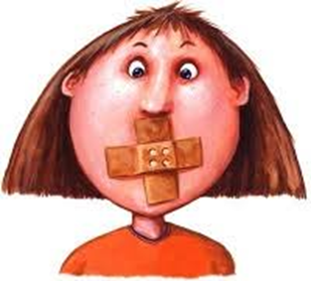
liviaeugeniolopes@gmail.com

